Slide 1




Slide 2
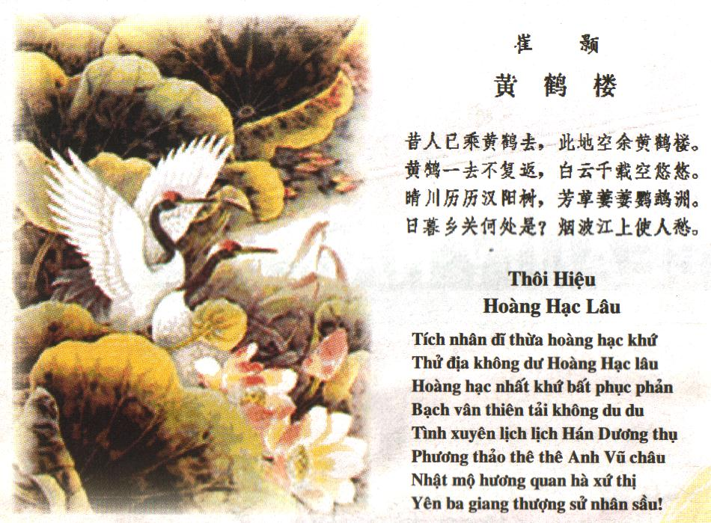

THƠ ĐƯỜNG

Slide 3
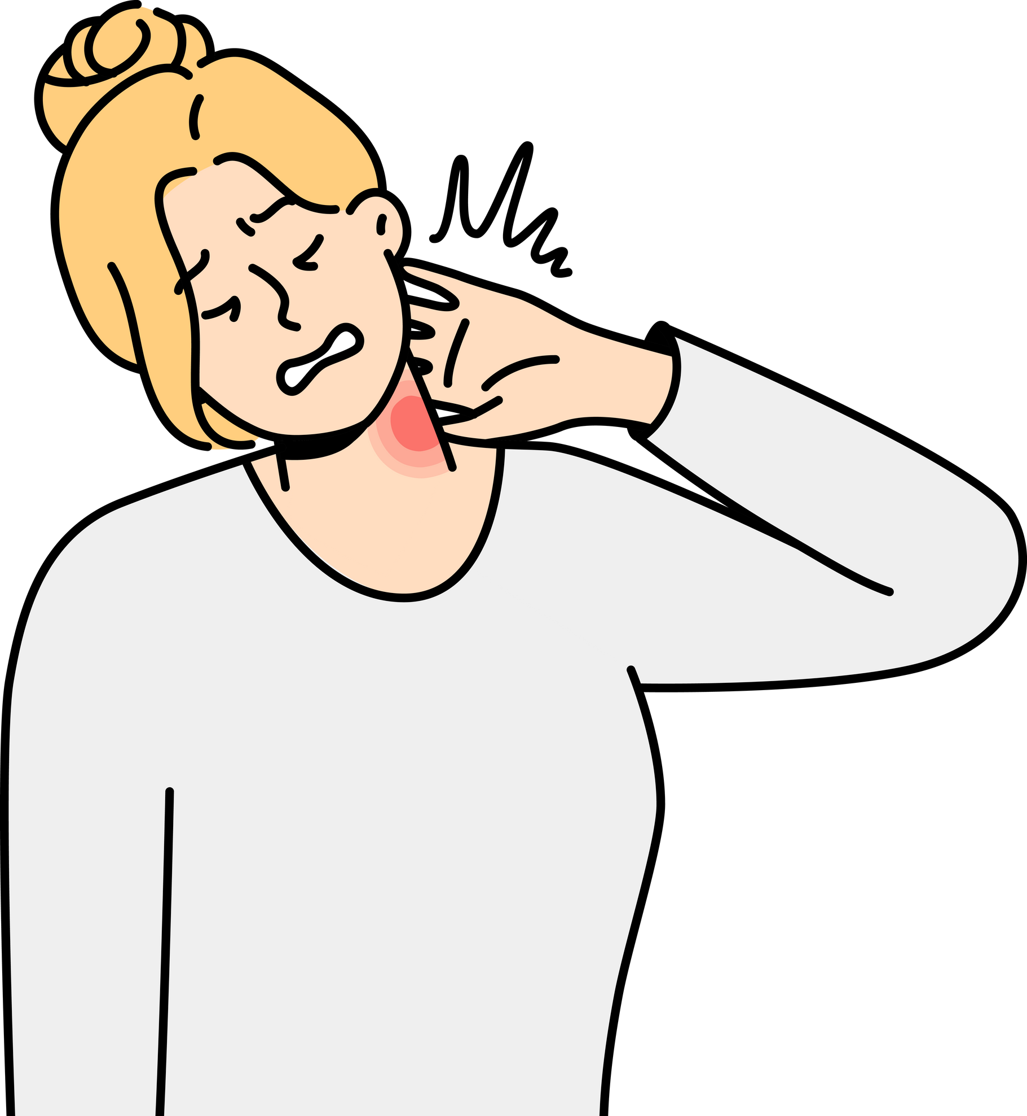

CỔ ĐIỂN

Slide 4

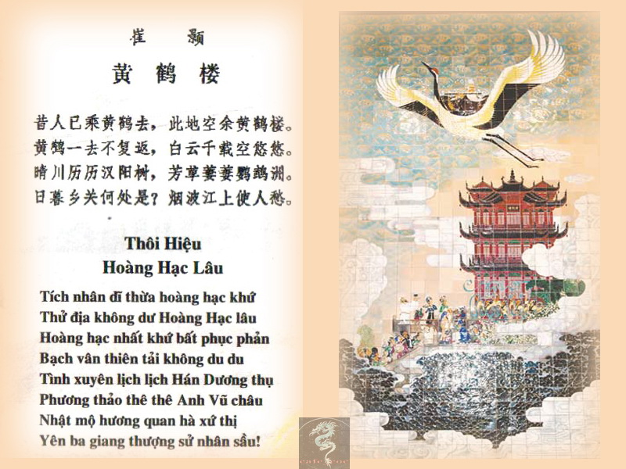
LUẬT THƠ

Slide 5


QUY TẮC

Slide 6


Ý TỨ

Slide 7


BÚT PHÁP

Slide 8


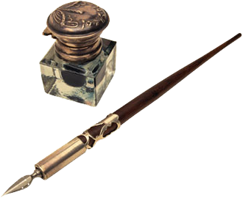


TÚI THƠ CHỨA HẾT MỌI GIANG SƠN
Nguyễn Trãi

Slide 9

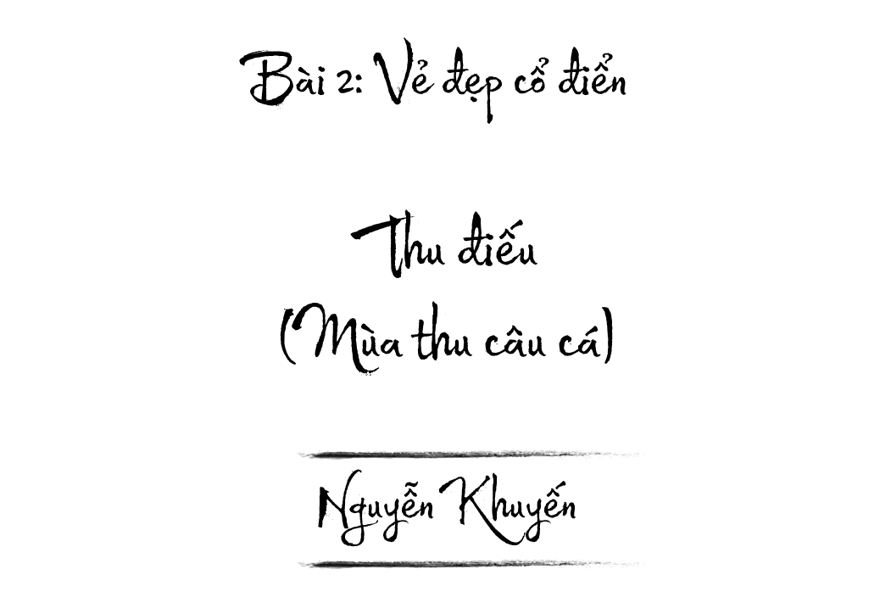
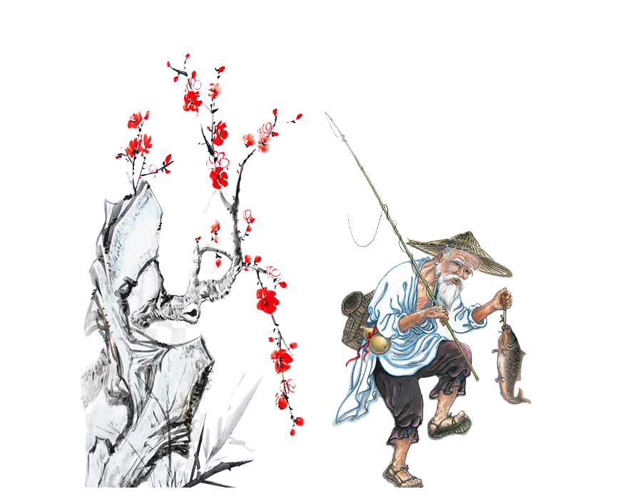
TIẾT 13,14:
TRI THỨC NGỮ VĂN
ĐỌC VĂN BẢN :

Slide 10





Slide 11


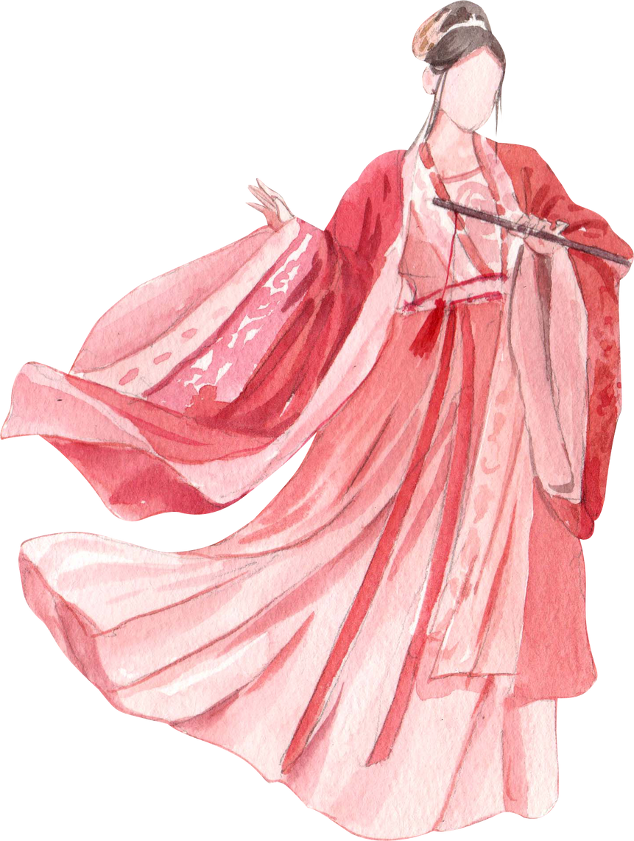

“Vẻ đẹp cổ điển”
→ Văn hóa, văn học cổ điển là một nét đẹp, là mạch nguồn sâu xa nuôi dưỡng tâm hồn con người.

Slide 12


“Thiên trường vãn vọng”
Tứ tuyệt Đường luật
“Ca Huế trên sông Hương”
→ Văn bản thông tin
“Thu điếu”
Thất ngôn bát cú Đường luật

Slide 13

A.

Slide 14





Slide 15
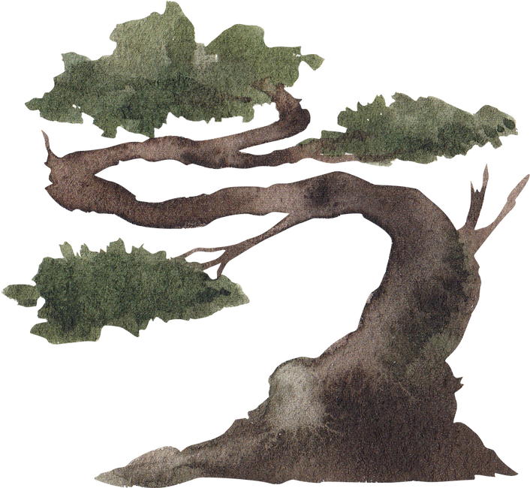
a. Khái niệm
- Là thuật ngữ chỉ chung các thể thơ được viết theo quy tắc chặt chẽ (luật) định hình từ thời nhà Đường (Trung Quốc)

Slide 16

b. Phân loại
Gồm hai thể chính:
Thất ngôn bát cú Đường luật
Tứ tuyệt Đường luật
Dạng cơ bản nhất

Slide 17


c. Đặc trưng
Quy định nghiêm ngặt về hòa thanh (phối hợp, điều hòa thanh điệu), về niêm, đối, vần và nhịp.
Ngôn ngữ rất cô đọng, hàm súc
Bút pháp tả cảnh thiên về gợi và ngụ tình
Ý thơ thường gắn với mối liên hệ giữa tình và cảnh, tĩnh và động, thời gian và không gian, quá khứ và hiện tại, hữu hạn và vô hạn,...

Slide 18

Ví dụ:
“Trời thu xanh ngắt mấy tầng cao
Cần trúc lơ phơ, gió hắt hiu”
(Nguyễn Khuyến, Thu vịnh)
→ Mối tương quan giữa
+ Cái vô hạn (bầu trời thu cao, rộng) và cái hữu hạn (cần trúc bé nhỏ, thanh mảnh)
+ Cái tĩnh (không gian bầu trời) và cái động (thoáng phơ phất của lá trúc)
→ Gợi nên bức tranh thu vừa rộng lớn, mênh mông vừa hài hoà, thanh thoát.

Slide 19
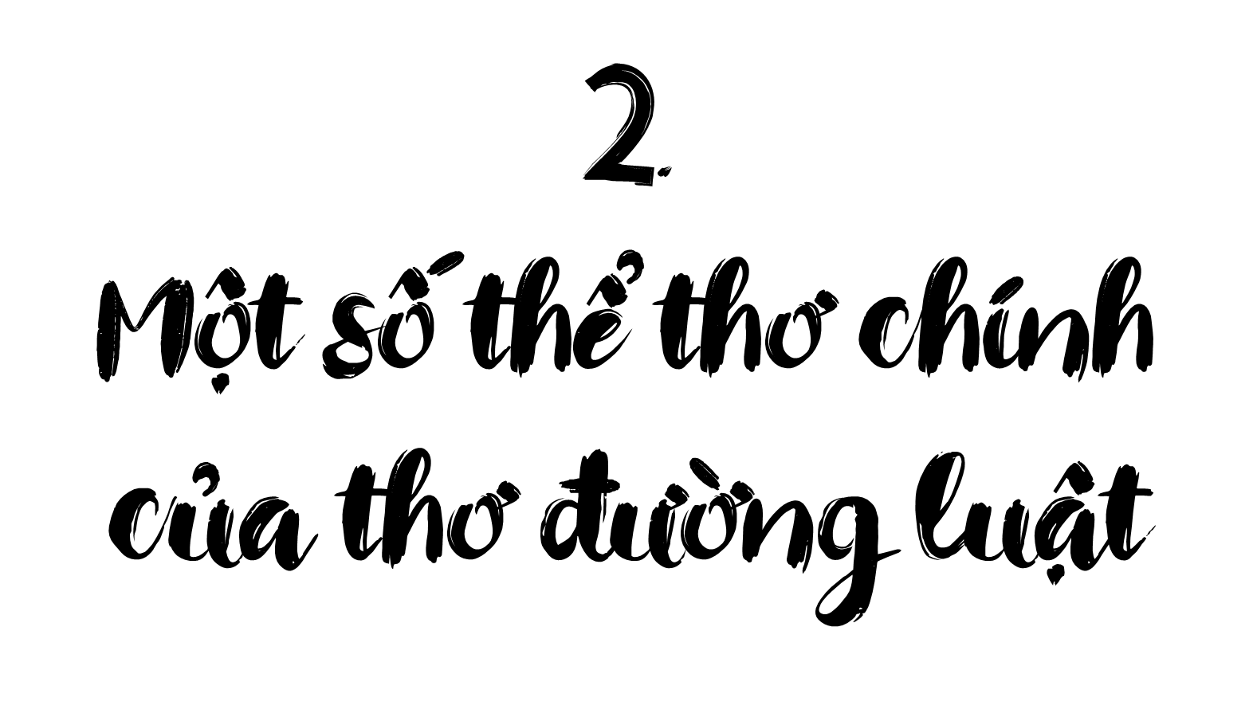

Slide 20
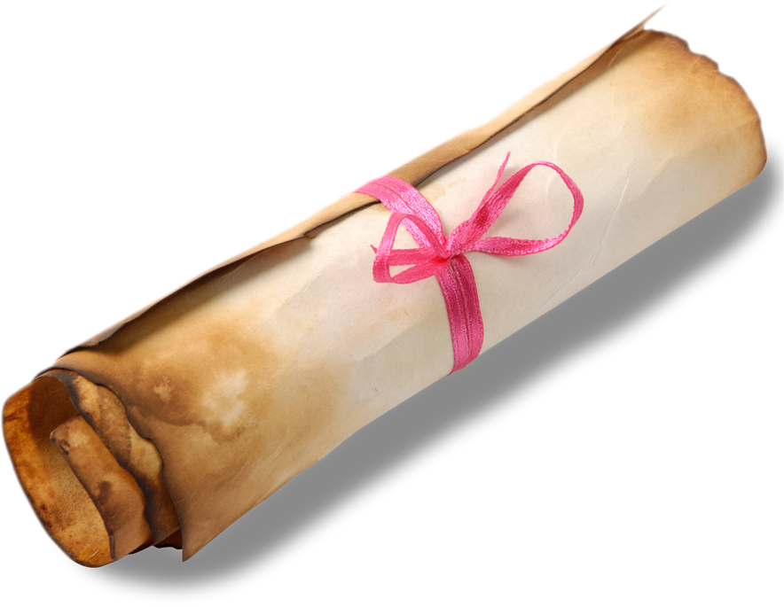

a. Thất ngôn bát cú Đường luật
- Về bố cục:
Đề (triển khai ý ẩn chứa trong nhan đề)
Thực (nói rõ các khía cạnh chính của đối tượng được bài thơ đề cập)
Luận (luận giải, mở rộng suy nghĩ về đối tượng)
Kết (thâu tóm tinh thần của cả bài, có thể kết hợp mở ra những ý tưởng mới).
*Khi đọc hiểu, cũng có thể vận dụng cách chia bố cục bài thơ thành hai phần: bốn câu đầu, bốn câu cuối hoặc sáu câu đầu, hai câu cuối.

Slide 21

Qua Đèo Ngang - (Bà Huyện Thanh Quan)
Bước tới Đèo Ngang, bóng xế tà,
Cỏ cây chen đá, lá chen hoa.
Lom khom dưới núi, tiều vài chú,
Lác đác bên sông, chợ mấy nhà.
Nhớ nước đau lòng con quốc quốc,
Thương nhà mỏi miệng cái gia gia.
Dừng chân đứng lại trời, non, nước,
Một mảnh tình riêng ta với ta.
→ Bốn câu đầu tái hiện bức tranh thiên nhiên Đèo Ngang
→ Bốn câu cuối bày tỏ nỗi niềm tâm sự

Slide 22
Thương vợ - Tú Xương
Quanh năm buôn bán ở mom sông,
Nuôi đủ năm con với một chồng.
Lặn lội thân cò khi quãng vắng,
Eo sèo mặt nước buổi đò đông.
Một duyên hai nợ, âu đành phận,
Năm nắng mười mưa, dám quản công.
Cha mẹ thói đời ăn ở bạc:
Có chồng hờ hững cũng như không!
→ Sáu câu đầu tập trung khắc họa hình ảnh người vợ
→ Hai câu cuối bộc lộ tâm trạng của nhân vật trữ tình

Slide 23


a. Thất ngôn bát cú Đường luật
-Về niêm và luật bằng trắc
Sắp xếp thanh bằng, trắc theo quy định chặt chẽ.
Đảm bảo sự hài hòa và cân bằng.
Niêm có quy tắc chặt chẽ.

Slide 24

a. Thất ngôn bát cú Đường luật
- Về vần và nhịp:
- Về đối:
Chủ yếu sử dụng phép đối ở hai câu thực và hai câu luận.
Chỉ gieo một vần là vần bằng ở chữ cuối các câu 1,2,4,6,8
Thường ngắt theo nhịp 4/3
Chủ yếu sử dụng phép đối ở hai câu thực và hai câu luận.

Slide 25
a. Thất ngôn bát cú Đường luật
Sơ đồ bài thơ thất ngôn bát cú theo luật bằng
Câu | Luật bằng trắc | Niêm | Vần | Đối
1 | B B T T T B B |  | B
2 | T T B B T T B | Câu 2 và 3 | B
3 | T T B B B T T |  |  | Đối
4 | B B T T T B B | Câu 4 và 5 | B
5 | B B T T B B T |  |  | Đối
6 | T T B B T T B | Câu 6 và 7 | B
7 | T T B B B T T
8 | B B T T T B B |  | B

Slide 26
a. Thất ngôn bát cú Đường luật
Sơ đồ bài thơ thất ngôn bát cú theo luật trắc
Câu | Luật bằng trắc | Niêm | Vần | Đối
1 | T T B B T T B |  | B
2 | B B T T T B B | Câu 2 và 3 | B
3 | B B T T B B T |  |  | Đối
4 | T T B B T T B | Câu 4 và 5 | B
5 | T T B B B T T |  |  | Đối
6 | B B T T T B B | Câu 6 và 7 | B
7 | B B T T B B T
8 | T T B B T T B |  | B

Slide 27

b. Tứ tuyệt Đường luật
* Phân loại
+ Mỗi câu 5 chữ (Ngũ ngôn tứ tuyệt Đường luật)
+ Mỗi câu 7 chữ
(Thất ngôn tứ tuyệt Đường luật)
* Bố cục
Khai – Khởi (Mở ý)
Thừa (Tiếp nối, phát triển ý thơ)
Chuyển (Chuyển hướng ý thơ)
Hợp (Thâu tóm nội dung toàn bài)
* Niêm, vần, luật
Vẫn tuân theo các quy định như thơ Thất ngôn bát cú nhưng không bắt buộc phải đối

Slide 28


Sưu tầm một số bài thơ tiêu biểu về thể thơ Thất ngôn bát cú và Tứ tuyệt Đường luật

Slide 29
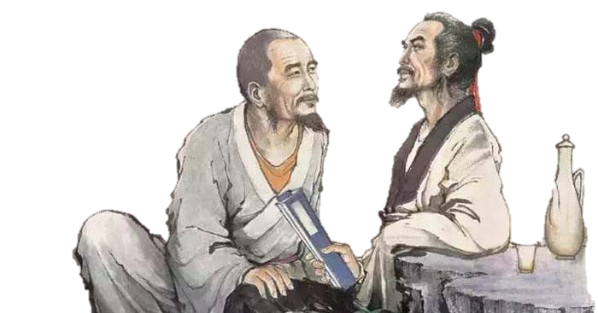
“Bạn đến chơi nhà” – Nguyễn Khuyến
Đã bấy lâu nay bác tới nhà.
Trẻ thời đi vắng, chợ thời xa.
Ao sâu nước cả, khôn chài cá,
Vườn rộng rào thưa, khó đuổi gà.
Cải chửa ra cây, cà mới nụ,
Bầu vừa rụng rốn, mướp đương hoa.
Đầu trò tiếp khách, trầu không có,
Bác đến chơi đây ta với ta.

Slide 30
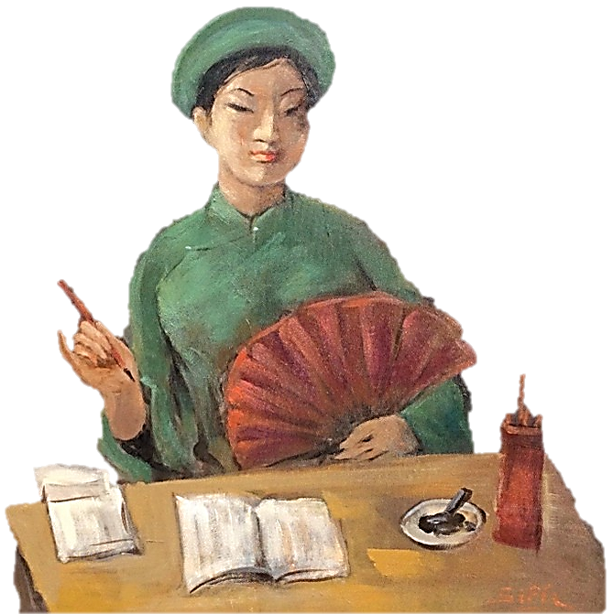
“Mời trầu” – Hồ Xuân Hương
Quả cau nho nhỏ miếng trầu hôi,
Này của Xuân Hương mới quệt rồi.
Có phải duyên nhau thì thắm lại,
Đừng xanh như lá, bạc như vôi.

Slide 31

1
5
4
3
2
NGÔI SAO VĂN HỌC
pipi

Slide 32


Điễn vào chỗ chấm:
………………là thuật ngữ chỉ chung các thể thơ được viết theo quy tắc chặt chẽ định hình từ thời nhà Đường (Trung Quốc)
Em được 8 điểm
Thơ Đường luật
VƯỜN SAO

Slide 33
Những đặc trưng của thơ Đường luật được thể hiện ở những khía cạnh nào?
Em được gọi 1 bạn bất kì trả lời câu hỏi tiếp theo
- Quy định nghiêm ngặt về hòa thanh niêm, đối, vần và nhịp.
- Ngôn ngữ, bút pháp, ý thơ…
VƯỜN SAO

Slide 34
Bố cục của thể thơ Thất ngôn bát cú Đường luật thường được chia như thế nào?
Em được cả lớp thưởng 1 tràng pháo tay
Đề- thực- luận- kết
VƯỜN SAO

Slide 35
Thể thơ Thất ngôn bát cú Đường luật thường được gieo vần và ngắt nhịp như thế nào?
Em được xóa 1 điểm xấu
Chỉ gieo 1 vần bằng ở chữ cuối các câu 1,2,4,6,8.
Thường ngắt nhịp 4/3
VƯỜN SAO

Slide 36
Khai- thừa- chuyển- hợp là bố cục được áp dụng khi sáng tác thể thơ nào?
Em được 8 điểm
Tứ tuyệt Đường luật
VƯỜN SAO

Slide 37

Em hãy chia sẻ cảm xúc, suy nghĩ về một mùa mà em yêu thích.

Slide 38
B. ĐỌC VĂN BẢN

Slide 39

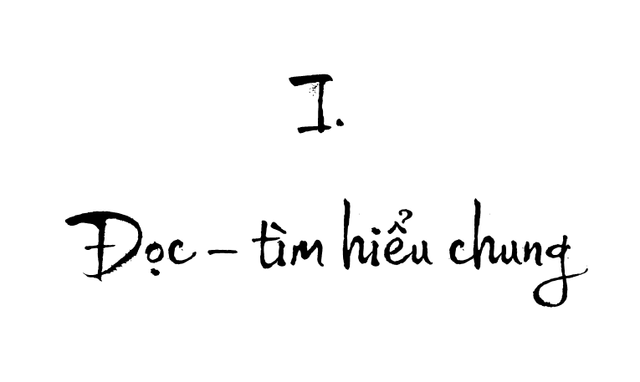







Slide 40
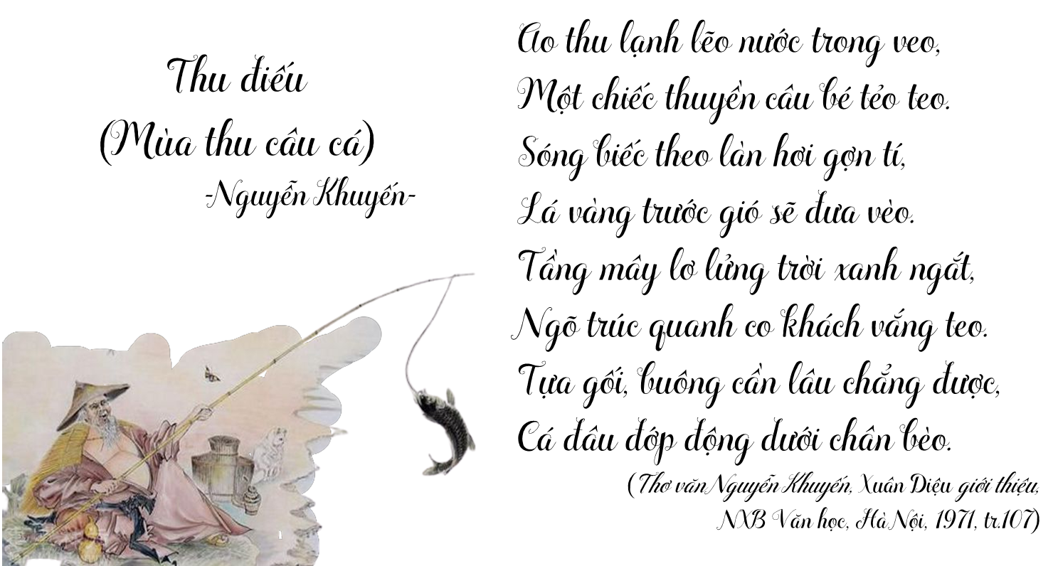

Slide 41
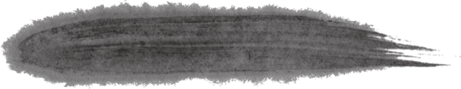
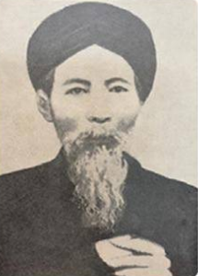
1. Tác giả: Nguyễn Khuyến
Quê quán
Xã Yên Đổ, huyện Bình Lục, tỉnh Hà Nam
Gia đình
Nhà Nho nghèo có truyền thống khoa bảng
Cuộc đời
Nhà nghèo, từng có thời gian cha mất phải đi kiếm ăn nuôi gia đình.
Bản thân
Từ nhỏ đã nổi tiếng thông minh, học giỏi.

Slide 42

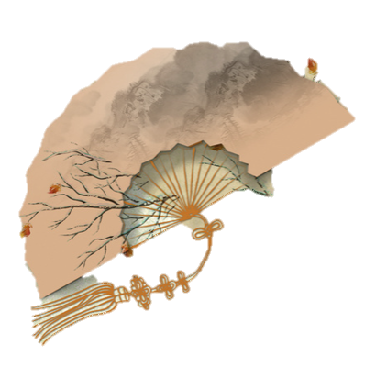
1. Tác giả
Nội dung thơ ca
Tam Nguyên Yên Đổ
- Tình cảm thiết tha gắn bó với quê hương.
- Ẩn chứa tâm sự yêu nước cùng nỗi u uẩn trước thời thế.
Đỗ đầu cả ba kỳ thi nên thường được gọi là Tam nguyên Yên Đổ.
Đề tài sáng tác chính
Đặc điểm thơ
Cảnh sắc thiên nhiên và cuộc sống thân thuộc, bình dị của làng quê
- Ngòi bút tả cảnh chân thực, tài hoa
- Ngôn ngữ thơ giản dị, điêu luyện

Slide 43




1. Tác giả
Sáng tác tiêu biểu
Gồm cả chữ Hán và chữ Nôm với số lượng lớn, hiện còn trên 800 bài gồm thơ, văn, câu đối nhưng chủ yếu là thơ, trong đó nổi tiếng là ba bài thơ: Thu vịnh, Thu điếu, Thu ẩm

Slide 44


2. Tác phẩm
Đề tài
Hoàn cảnh sáng tác
Mùa thu
PTBĐ
chính
- Trong thời gian ông ở ẩn
- Thuộc chùm thơ thu của ông.
Biểu cảm
Thể thơ
Thất ngôn bát cú Đường luật

Slide 45
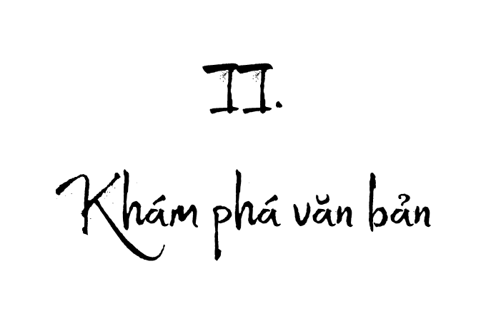
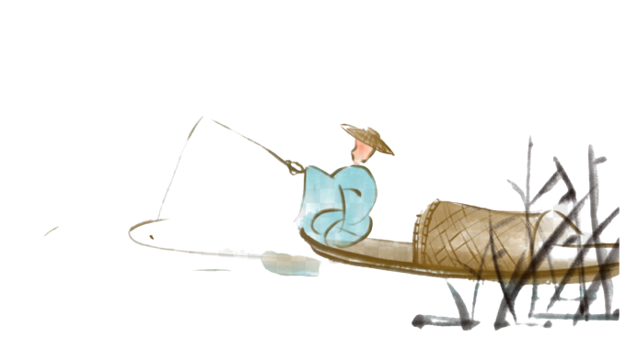

Slide 46
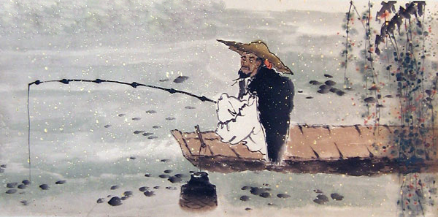

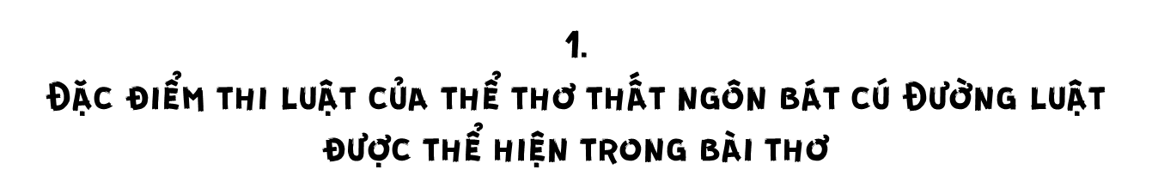

Slide 47
 | 1 | 2 | 3 | 4 | 5 | 6 | 7
1 | Ao | thu | lạnh | lẽo | nước | trong | veo
2 | Một | chiếc | thuyền | câu | bé | tẻo | teo
3 | Sóng | biếc | theo | làn | hơi | gợn | tí
4 | Lá | vàng | trước | gió | sẽ | đưa | vèo
5 | Tầng | mây | lơ | lửng | trời | xanh | ngắt
6 | Ngõ | trúc | quanh | co | khách | vắng | teo
7 | Tựa | gối | buông | cần | lâu | chẳng | được
8 | Cá | đâu | đớp | động | dưới | chân | bèo
B B T T T B B
T T B B T T B
T T T B T T T
T B T T T B B
B B B T B B T
T T B B T T B
T T B B B T T
T B T T T B B

Slide 48
 | 1 | 2 | 3 | 4 | 5 | 6 | 7
1 |  | thu |  | lẽo |  | trong
2 |  | chiếc |  | câu |  | tẻo
3 |  | biếc |  | làn |  | gợn
4 |  | vàng |  | gió |  | đưa
5 |  | mây |  | lửng |  | xanh
6 |  | trúc |  | co |  | vắng
7 |  | gối |  | cần |  | chẳng
8 |  | đâu |  | động |  | chân
B T B
Câu 1 đối câu 2
T B T
T B T
Câu 3 đối câu 4
B T B
Câu 5 đối câu 6
B T B
T B T
Câu 7 đối câu 8
T B T
B T B

Slide 49
 | 1 | 2 | 3 | 4 | 5 | 6 | 7
1 |  | thu |  | lẽo |  | trong
2 |  | chiếc |  | câu |  | tẻo
3 |  | biếc |  | làn |  | gợn
4 |  | vàng |  | gió |  | đưa
5 |  | Mây |  | lửng |  | xanh
6 |  | trúc |  | co |  | vắng
7 |  | Gối |  | cần |  | chẳng
8 |  | đâu |  | động |  | chân
B T B
Câu 2,3
T B T
T B T
B T B
Câu 4,5
B T B
T B T
Câu 6,7
T B T
B T B

Slide 50
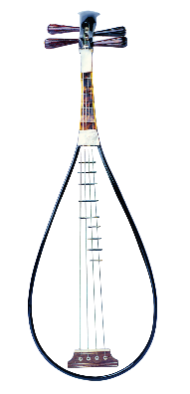
Ao thu lạnh lẽo nước trong veo,
Một chiếc thuyền câu bé tẻo teo.
Sóng biếc theo làn hơi gợn tí,
Lá vàng trước gió sẽ đưa vèo.
Tầng mây lơ lửng trời xanh ngắt,
Ngõ trúc quanh co khách vắng teo.
Tựa gối, buông cần lâu chẳng được,
Cá đâu đớp động dưới chân bèo.
B
Hai câu đề
B
Hai câu thực
B
Đối nhau
Hai câu luận
B
Hai câu kết
B

Slide 51

Ao thu lạnh lẽo nước trong veo,
Một chiếc thuyền câu bé tẻo teo.
Sóng biếc theo làn hơi gợn tí,
Lá vàng trước gió sẽ đưa vèo.
Tầng mây lơ lửng trời xanh ngắt,
Ngõ trúc quanh co khách vắng teo.
Tựa gối, buông cần lâu chẳng được,
Cá đâu đớp động dưới chân bèo.
Bố cục: 2 phần
6 câu đầu: Hình tượng thiên nhiên mùa thu
2 câu cuối: Hình tượng con người

Slide 52
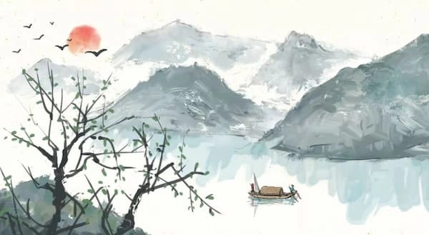


Slide 53

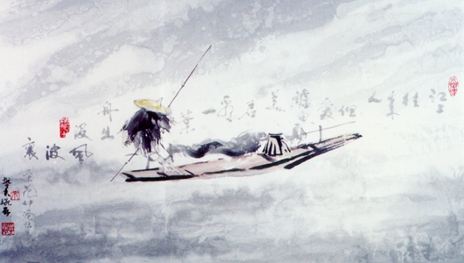
Ao thu lạnh lẽo nước trong veo,
Một chiếc thuyền câu bé tẻo teo.
Nhan đề bài thơ
Không gian (Mùa thu)
Hành động (Câu cá)
➔ Không gian ao thu với mặt nước êm đềm và chiếc thuyền câu bé nhỏ

Slide 54

Ao thu lạnh lẽo nước trong veo,
Một chiếc thuyền câu bé tẻo teo.
ĐIỂM NHÌN
Thuyền câu
Ngõ trúc
Bầu trời
Mặt ao
Đi từ cái nhìn bao quát đến cận cảnh: từ ao thu đến chiếc thuyền câu
KHÔNG GIAN NHỎ, HẸP
KHÔNG GIAN NHIỀU HƯỚNG
➔ Cảnh thu được miêu tả từ gần đến xa, từ xa đến gần, từ thấp lên cao, từ cao xuống thấp

Slide 55

*Vẻ đẹp của bức tranh thu
Ao thu
Thuyền câu
Lạnh lẽo, trong veo
Bé tẻo teo
Ao thu lạnh lẽo nước trong veo,
Một chiếc thuyền câu bé tẻo teo.
→ Gợi tiết trời se lạnh, mặt nước phẳng lặng, làn nước trong suốt, như có thể nhìn thấu đáy
→ Từ láy tượng hình, nhấn mạnh sự bé nhỏ của con thuyền chỉ như chiếc lá đậu trên mặt ao thu.
→ Không gian ao thu và hình dáng thuyền câu toát lên nét hài hòa, xinh xắn

Slide 56

*Vẻ đẹp của bức tranh thu
Bầu trời
Xanh ngắt
→ Đặc trưng của trời thu đất Bắc, gợi nền trời cao, rộng và không gian trong trẻo của một ngày thu nắng đẹp
Sóng biếc theo làn hơi gợn tí,
Lá vàng trước gió sẽ đưa vèo.
Tầng mây lơ lửng trời xanh ngắt,
Tầng mây lơ lửng
→ Tạo hình khối, toát lên vẻ bình yên, thanh tĩnh
→ Màu xanh của trời thu (xanh ngắt), của mặt nước mùa thu (sóng biếc), màu vàng của lá thu (lá vàng)....mang lại ấn tượng về một bức tranh thiên nhiên tươi sáng

Slide 57
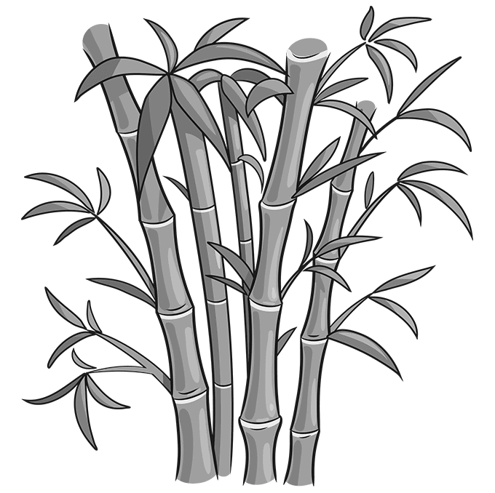
*Vẻ đẹp của bức tranh thu
Ngõ trúc
Quanh co, khách vắng teo
Ngõ trúc quanh co khách vắng teo.
→ Lối ngõ nhỏ, quanh co – không gian quen thuộc của làng quê Bắc Bộ, gợi khung cảnh im vắng, tĩnh lặng
Chuyển động của các sự vật
Hơi gợn tí, sẽ đưa vèo
Sóng biếc theo làn hơi gợn tí,
Lá vàng trước gió sẽ đưa vèo.
→ Nhẹ, khẽ khàng “hơi gợn tí”
→ Nhẹ và nhanh “sẽ đưa vèo”
Mây lơ lửng, không trôi

Slide 58

*Vẻ đẹp của bức tranh thu
Âm thanh
Đớp động dưới chân bèo
Cá đâu đớp động dưới chân bèo
→ Nhẹ, khẽ khàng
➔ Lấy động tả tĩnh
➔ Sự chăm chú quan sát, sự cảm nhận tinh tế của tác giả

Slide 59


*Vẻ đẹp của bức tranh thu
Nét điển hình của mùa thu vùng nông thôn đồng bằng Bắc Bộ: không khí mát lành, trời thu trong xanh, cao rộng, không gian êm đềm, thanh tĩnh, cảnh sắc hài hòa, giàu chất thơ...

Slide 60
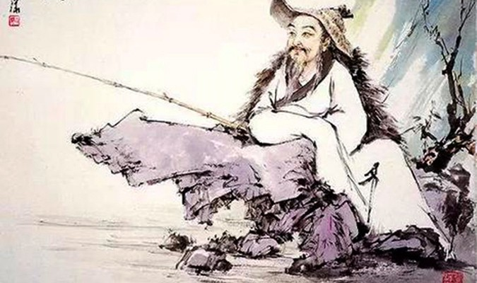


Slide 61

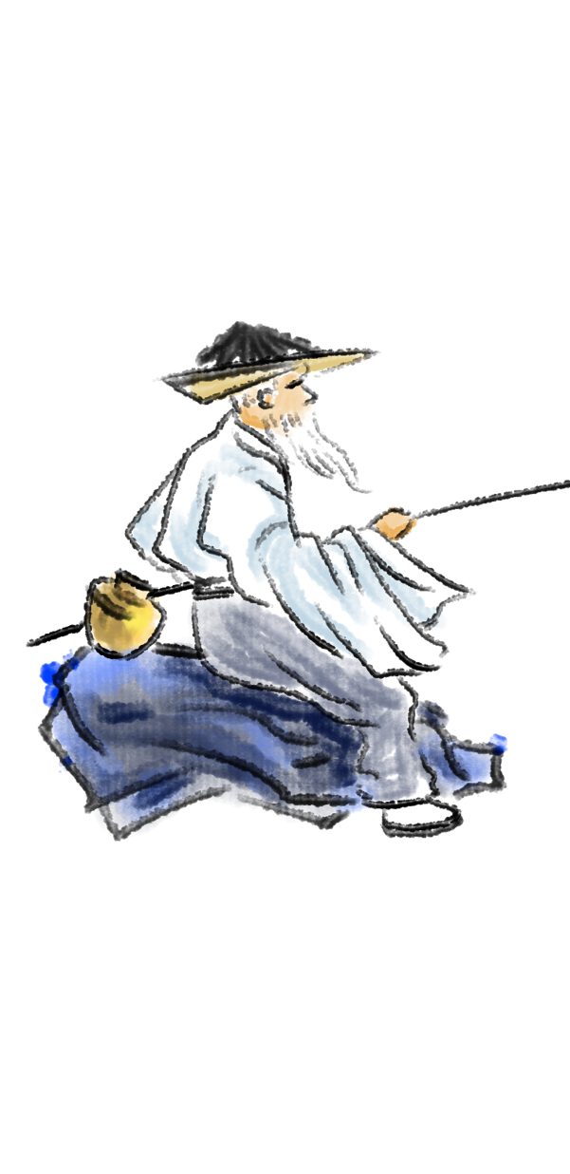
Tựa gối, buông cần lâu chẳng được,
Cá đâu đớp động dưới chân bèo.
- Tư thế: “tựa gối, buông cần”
- Trạng thái: trầm tư
- Âm thanh của tiếng cá đớp bọt đâu đó khẽ động dưới chân bèo: không chỉ làm tăng cái im vắng của ngoại cảnh mà còn cho thấy khoảnh khắc trầm lắng, suy tư của con người.
➔ Buồn, có sự suy tư, sâu lắng và cô đơn.

Slide 62

Chủ đề: Sự cảm nhận tinh tế vẻ đẹp của mùa thu đất Bắc và tình cảm gắn bó thiết tha với quê hương của tác giả; qua đó bày tỏ nỗi niềm ưu tư trước thời cuộc
Cảm nhận về tâm hồn tác giả: Tâm hồn nhạy cảm, tinh tế, chan hòa với thiên nhiên, yêu mến và trân trọng cuộc sống bình yên của làng quê; Tâm sự sâu kín của một con người dẫu tìm về cuộc sống ẩn dật nhưng không nguôi nỗi buồn thời thế
→ Tình yêu nước thầm kín, sâu sắc của nhà thơ

Slide 63
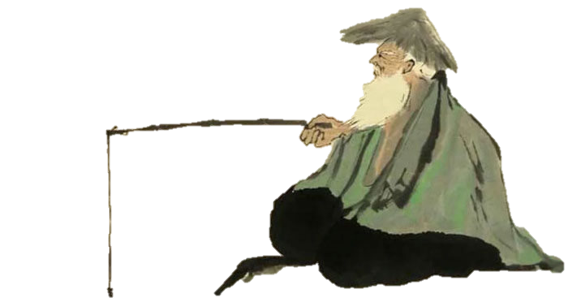
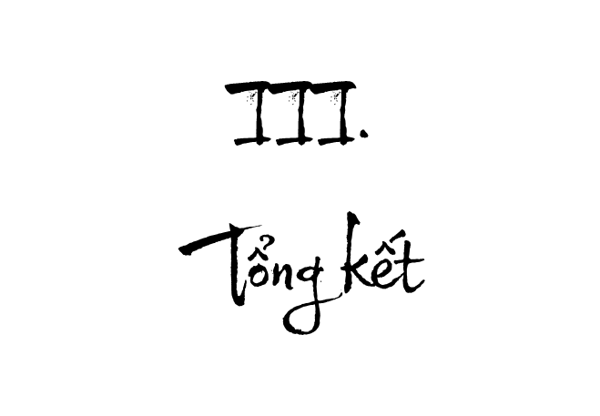

Slide 64
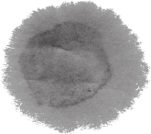


1
2
Nghệ thuật
Nội dung
Thể thơ thất ngôn bát cú cô đọng, hàm súc.
Cách gieo vần đặc sắc, độc đáo.
Nghệ thuật tả cảnh ngụ tình, lấy động tả tình.
Hình ảnh thơ giản dị, quen thuộc.
Điểm nhìn trong thơ được thay đổi linh hoạt.
Tái hiện lại khung cảnh thiên nhiên mùa thu của làng quê Đồng Bằng Bắc Bộ quen thuộc, gần gũi.
Cho thấy tình yêu thiên nhiên, sự gắn bó, cảm nhận tinh tế của nhà thơ.
Tấm lòng nhiều ưu tư, trăn trở của một con người có tấm lòng vì dân, vì nước.

Slide 65


Slide 66
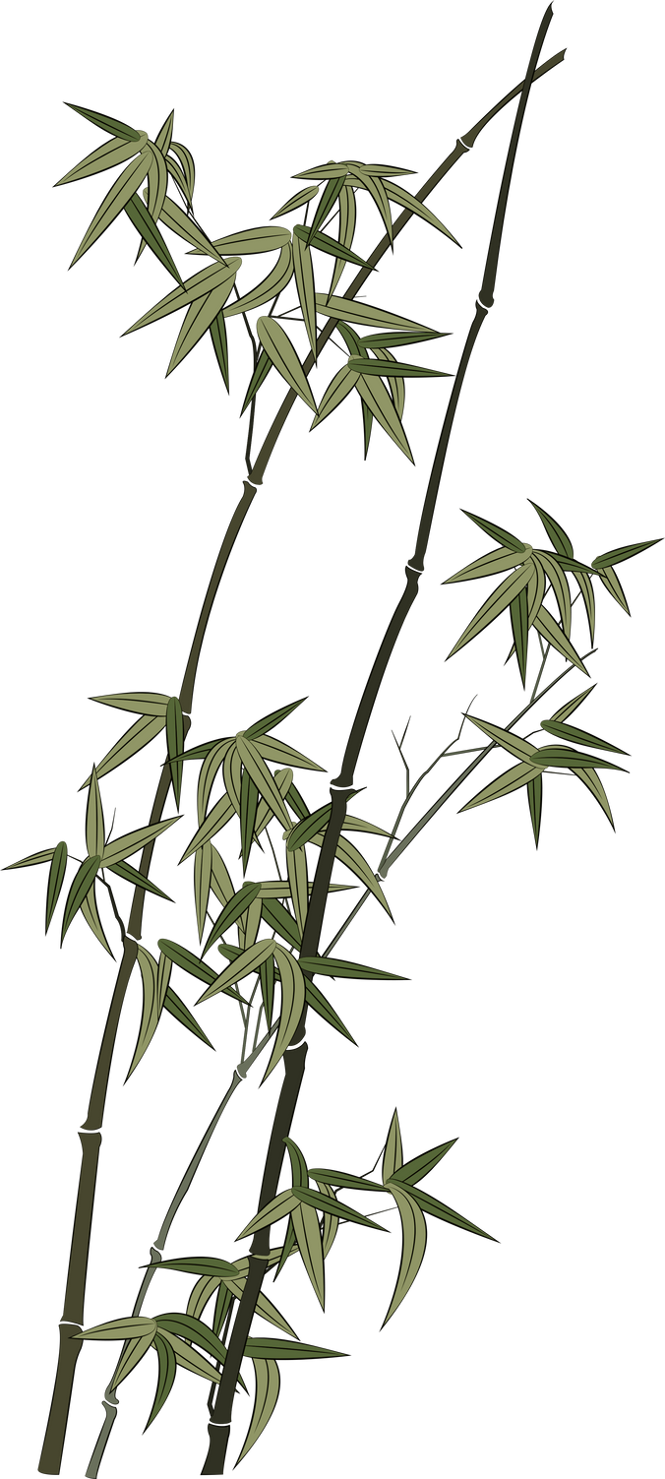
Viết kết nối với đọc
Viết đoạn văn khoảng (10-12 câu) phân tích hai câu thơ khiến em có ấn tượng nhất trong bài thơ “Thu điếu”

Slide 67







CÂU CÁ
MÙA THU
BẮT ĐẦU

Slide 68


C. Giản dị mà điêu luyện
Dòng nào nhận xét đúng về ngôn ngữ thơ Nguyễn Khuyến?
A. Giàu chất trữ tình
D. Gai góc và gân guốc
C. Giản dị mà điêu luyện
B. Tươi vui, hóm hỉnh

Slide 69
Thu điếu có nghĩa là gì?
D. Mùa thu câu cá
A. Một mình câu cá
B. Mùa thu và con cá
C. Một mình giữa mùa thu
D. Mùa thu câu cá

Slide 70
A. Nhà thơ của dân tình, làng cảnh Việt Nam
Nguyễn Khuyến được mệnh danh là?
A. Nhà thơ của dân tình, làng cảnh Việt Nam
D. Nhà thơ mới nhất trong các nhà thơ mới
C. Lá cờ đầu của thơ văn Cách mạng
B. Ông hoàng thơ tình

Slide 71
Hình ảnh nào không xuất hiện trong sáu câu thơ đầu bài “Thu điếu”?
D. Chân bèo
A. Sóng biếc
B. Ngõ trúc
C. Lá vàng
D. Chân bèo

Slide 72
C. Lấy động tả tĩnh
Thủ pháp nghệ thuật đặc sắc nào được sử dụng trong hai câu cuối bài thơ?
A. Tăng tiến
D. ước lệ tượng trưng
C. Lấy động tả tĩnh
B. Tả cảnh ngụ tình

Slide 73
Màu sắc chủ đạo trong bài thơ “Thu điếu” là gì?
A. Xanh
A. Xanh
D. Đỏ
C. Vàng
B. Trắng

